Slide 1
Мастер-класс на тему: Логико-математические игры как средство развития логического мышления у дошкольников. Игра «Волшебный поясок».
Педагог - психолог МА ДОУ№46 Белоусова Н.Л
. г.Краснотурьинск

Slide 2
«Чтобы вырасти здоровыми, детям не требуется уметь читать – им требуется уметь играть» (Ф. Роджерс).

Slide 3
Одна из важнейших задач воспитания маленького ребенка - развитие его ума,
формирование таких мыслительных
умений и способностей, которые
позволяют легко осваивать новое.

Slide 4
Почемучка – двигатель прогресса.
Он взрослых изводил вопросом “Почему?”
Его прозвали “Маленький философ”.
Но только он подрос, как начали ему
Преподносить ответы без вопросов.
И с той поры он больше никому
Не задает вопроса “Почему?”.
Вопрос – показатель самостоятельности мышления.

Slide 5
Современные логико-математические игры разнообразны:
«Сделай сам»
«Уникуб»
«Кубики для всех»
«Дроби»
«Палочки Кюизенера»
«Блоки Дьенеша»
«Игровой квадрат»
«Танграм»
«Сложи узор» и другие.

Slide 6
«Волшебный поясок»
Версия “ДА-НЕТки” – игра “Волшебный поясок”, которая учит точно задавать вопросы и попутно развивает другие интеллектуальные умения: видеть проблему, выдвигать гипотезу, давать определения, делать выводы, доказывать и защищать идеи.

Slide 7
В ходе использования «Волшебного пояска» возникли дополнения комплекта.
Для каждой игры были подобраны «картинки- символы».
Для самостоятельного выбора игры детям сделаны 2 кубика, на сторонах которых расположены «картинки- символы».
«Найди противоположность», «Логическая цепочка», «Графический диктант».

Slide 8
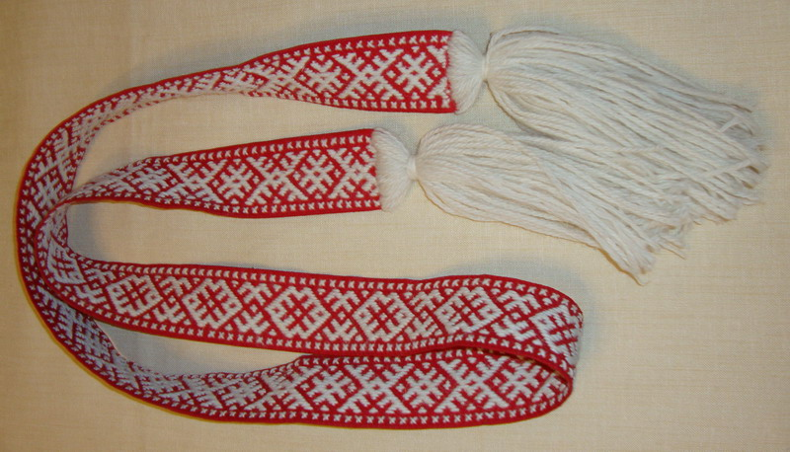
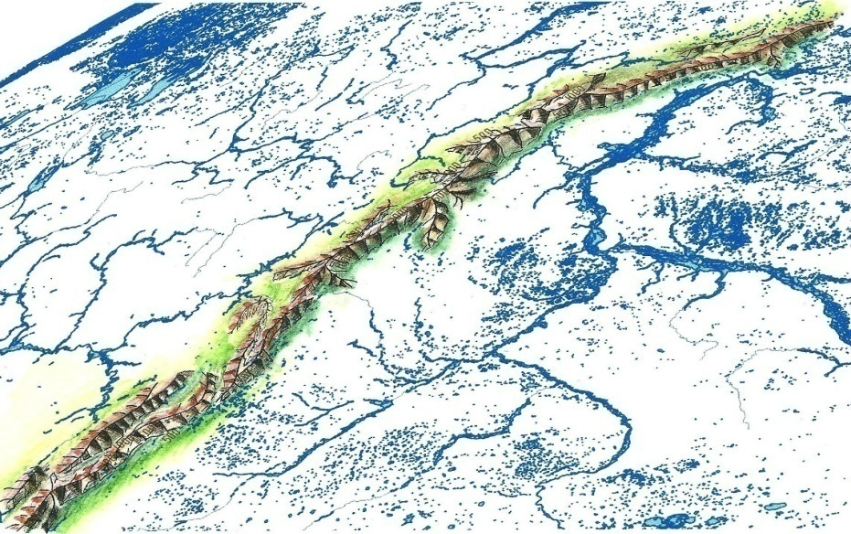
Что такое пояс? (В.И.Даль)
Обвязка, полоса вокруг чего-либо; чем повязываются поперек стану, подвязывают на себе одежу; опояска, подпояска, кушак; поясок, нитяный, плетеный, коим опоясываются крестьяне по рубахе.
Горный пояс, хребет гор; Уральский хребет на севере называется Камнем и Поясом.

Slide 9
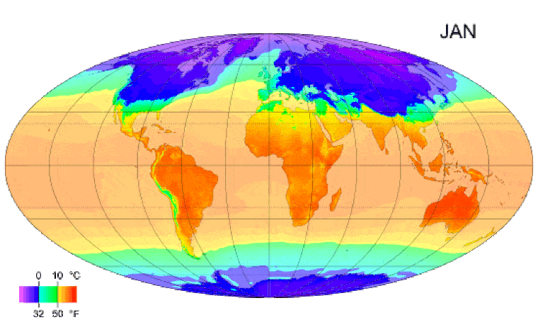
Что такое пояс? (С.И.Ожегов)
Выделяемая по какому-нибудь признаку часть земной поверхности между какими-нибудь параллелями или между двумя меридианами. Тропический пояс. Часовой пояс.

Slide 10
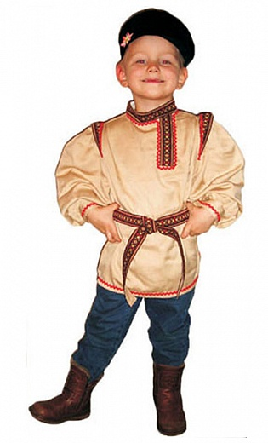
Наиболее древняя функция пояса – оберег. Подпоясавшись, человек чувствует себя более подтянутым, статным, ловким, уверенным и даже, сильным.
«Волшебный поясок» поможет маленькому человеку стать более успешным, уверенным в себе.

Slide 11
Игры «ДА-НЕТки"
1
«Отгадай»
2
«Окрошка»
3
«Угадай по части»
4
«Угадай по функции»
5
«Где живет»

Slide 12
Игры-вопросы
6
«Сколько»
7
«Молчанка»
8
«Шестерка слуг»
9
«Чем больше, тем лучше»
10
«Что изменилось»

Slide 13
Игры-вопросы
11
«Чего не стало»
12
«Отгадай с трех раз»

Slide 14
Игры(не входят в комплект)
13
«Найди противоположность»
14
«Логическая цепочка»
15
«Графический диктант»

Slide 15
«Отгадай»
Ведущий задумывает один из предметов, изображенных на карточке. Другой участник (или участники) должен отгадать задуманный предмет, задавая вопросы, на которые ведущий может отвечать только “Да” или “Нет”.

Slide 16
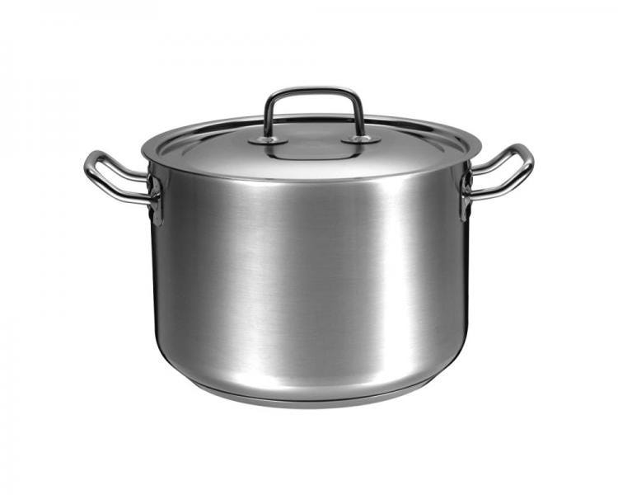
«Окрошка»
В пояс вкладываются картинки различной тематики: мебель, животные, транспорт.
Тогда вопросы могут звучать так:
- Это гриб? – Нет.
- Это транспорт? – Да.
Затем уточняющие вопросы:
- Это наземный транспорт? – Да.
- Он перевозит грузы (специализация)? – Да.
- Это – грузовая машина!

Slide 17
«Угадай по части»
Пример вопроса:
- У этого предмета есть руль? – Да.
Ребенок догадывается, что речь идет о транспорте.
Или:
- У него есть шапочка? – Да.
- Это – гриб!

Slide 18
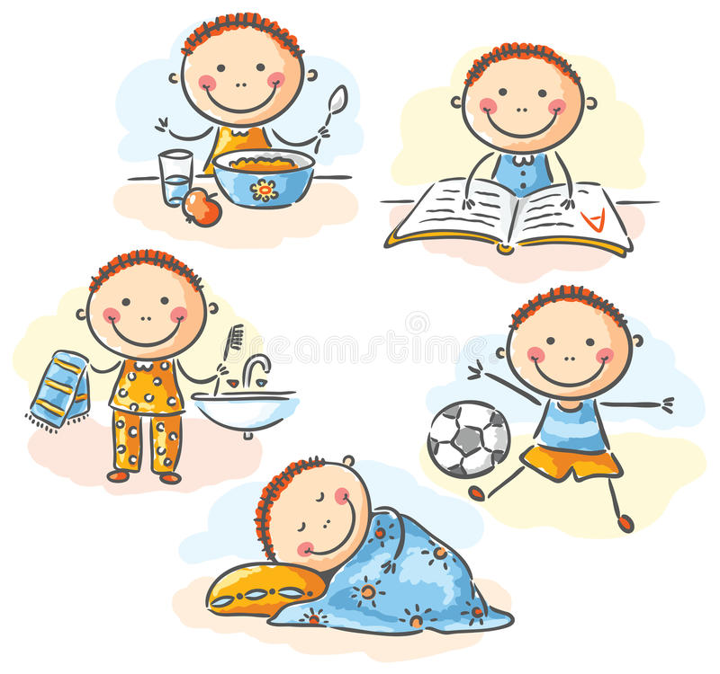
«Угадай по функции»
В этой игре можно задавать только такие вопросы, которые обозначают, что делают с предметом или что предмет делает. Например:
- Его можно есть? – Нет.
- На нем можно ездить? – Да.
- Можно перевозить грузы? – Да.
- Это – грузовая машина!

Slide 19
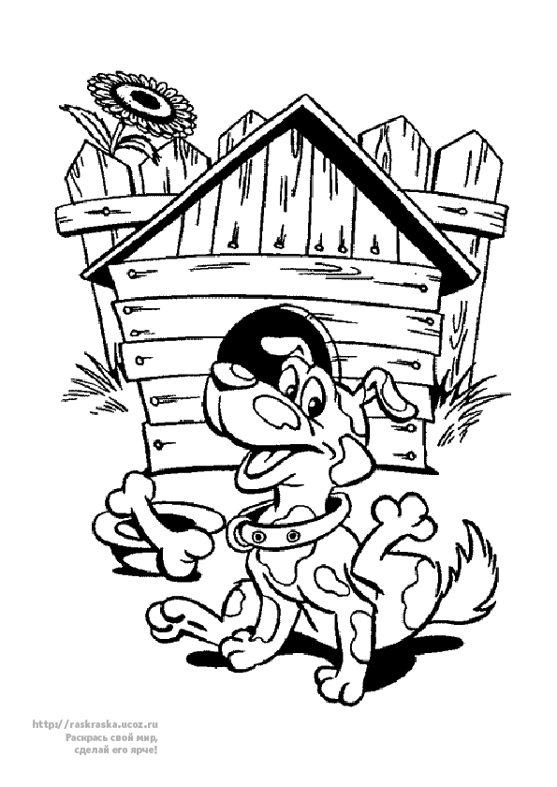
«Где живет»
В этой игре можно задавать вопросы, помогающие угадать предмет по надсистеме:
- Этот предмет живет в лесу?
- Его дом – аэродром?
А затем уточняющие вопросы, сужающие поле поиска:
- Это животное?
- Это самолет?

Slide 20
«Сколько»
В этой нужно придумать, как можно больше вопросов, начинающихся со слова «Сколько».
Например, «Сколько в пояске грибов?», «Сколько съедобных?», «Сколько ядовитых?», «Сколько грибов с красной шапочкой?».
За каждый придуманный вопрос – фишка. Выигрывает тот, кто наберет больше фишек.

Slide 21
«Молчанка»
В этой игре также угадываем задуманный предмет, но играем молча, используя невербальные формы общения (жесты, мимику). И вопрос, и ответ – молча. В пояске может быть 3-5 картинок.

Slide 22
«Шестерка слуг»
Есть у меня шестерка слуг,
Проворных, удалых,
И все, что вижу я вокруг,
Все знаю я от них,
Они по зову моему являются в нужде,
Зовут их Как и Почему, Кто, Что,
Когда и Где.
(С. Маршак.)
В этой игре выигрывает тот, кто, рассматривая поясок с картинками, сумеет придумать как можно больше вопросов, начинающихся со слов “Как”, “Почему”, “Кто”, “Что”, “Когда” и “Где”. За каждый вопрос – фишка.
Это достаточно азартная игра и ее хорошо использовать на различного рода КВН, с гостями, во время празднования дня рождения и т.д. Для проведения игры лучше разделится на команды.

Slide 23
«Чем больше, тем лучше».
В этой игре в пояске только одна картинка. Можно придумывать самые разнообразные вопросы. Выигрывает тот, кто придумает больше вопросов к картинке.

Slide 24
«Чего не стало»
Дети в течении 1 минуты запоминают картинки в пояске. После чего взрослый незаметно убирает одну картинку (2,3, 4). Задача ребенка угадать, чего не стало.

Slide 25
«Отгадай с трех раз»
Найти в пояске , загаданную картинку с 3 вопросов.

Slide 26
«Что изменилось»
Дети в течении 1 минуты запоминают картинки в пояске. После чего взрослый незаметно заменяет одну картинку (2,3, 4). Задача ребенка угадать, что изменилось.

Slide 27
«Найди противоположность»
В этой игре 10 пар карточек-противоположностей. 10 карточек расположены в кармашках. У каждого ребенка своя карточка. Ребенку необходимо найти картинку-противоположность и закрыть своей.

Slide 28
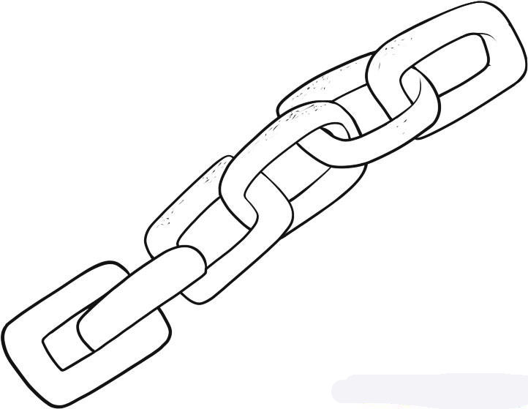
«Логическая цепочка»
В этой игре у каждого ребенка своя карточка. В пояске только одна карточка. От нее дети выстраивают логическую цепочку , связывая каждую последующую карточку с предыдущей по какому -либо признаку.

Slide 29
«Графический диктант»
Нарисовать графический диктант без словесной инструкции по схемам-карточкам последовательно расположенным в кармашках пояска.

Slide 30
Советы по организации игр:
Может участвовать группа детей.
Ведущим может быть взрослый или ребенок.
Игра в парах «Учитель-Ученик», со сменой функции.
В зависимости от возраста детей можно вкладывать 6,8,10 картинок.
Дети играют в «поясок» самостоятельно.
«Поясок» может висеть на стене, лежать на полу или опоясывать одежду ведущего.

Slide 31
получают удовольствие
Дети:
от игрового действия – угадай;
от радости думать самостоятельно;
от азарта коллективной игры;
от результативности;
от успешности.
Взрослые:
от надежды что они научили детей задавать «Сильные» вопросы;
систематизировали знания детей по лексическим темам; способствовали развитию умения обобщать, сравнивать, анализировать;
помогли овладеть видовыми и родовыми понятиями;
содействовали развитию памяти и внимания.

Slide 32
Спасибо за внимание!

